Slide 1
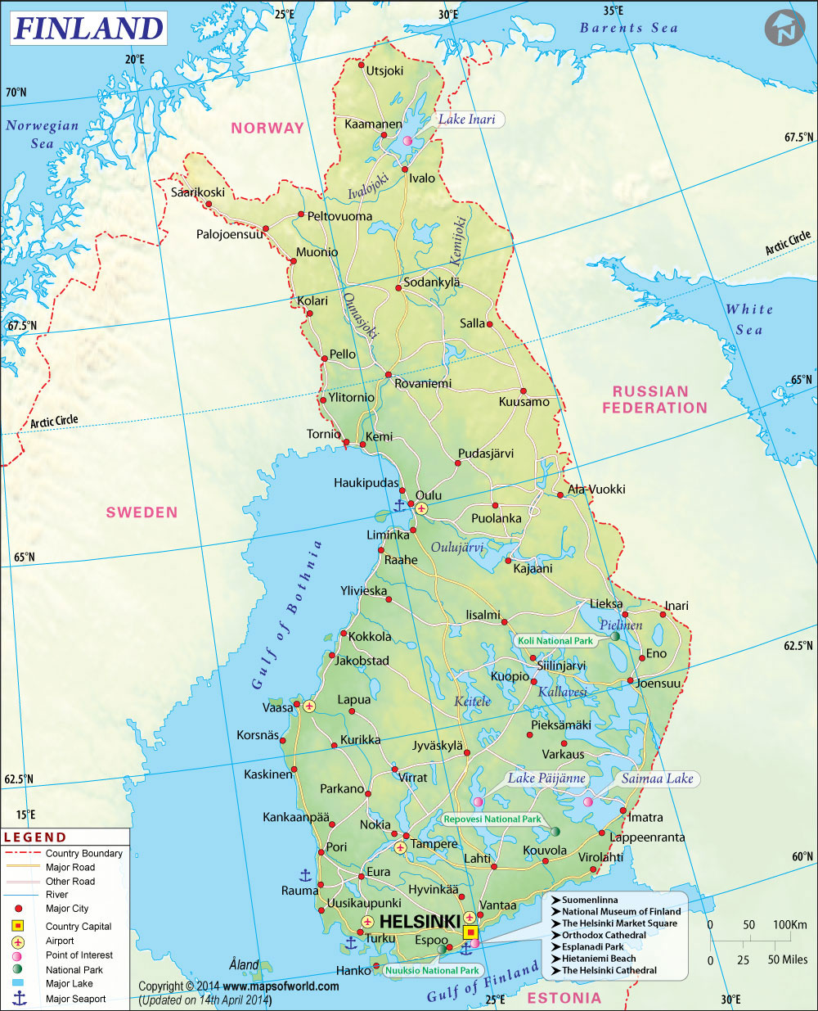

Slide 2
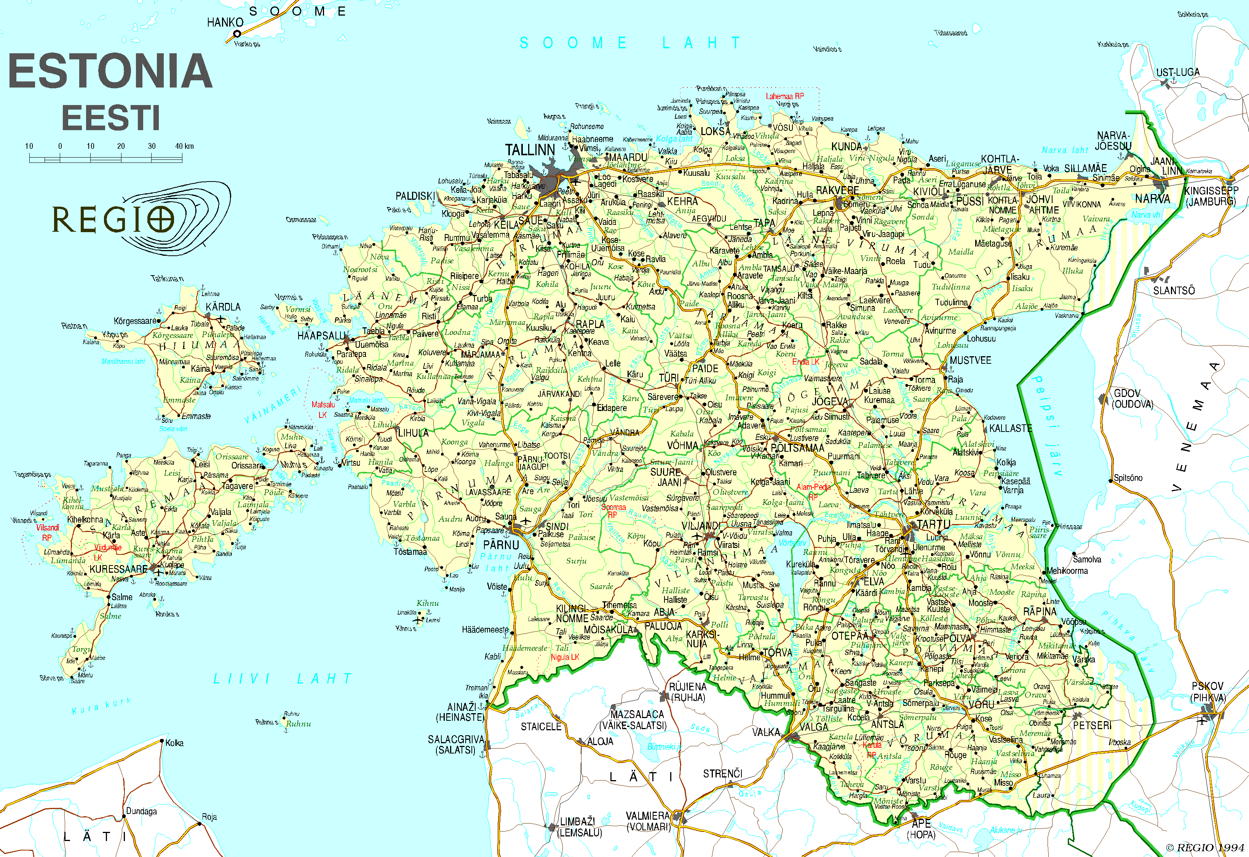

Slide 3
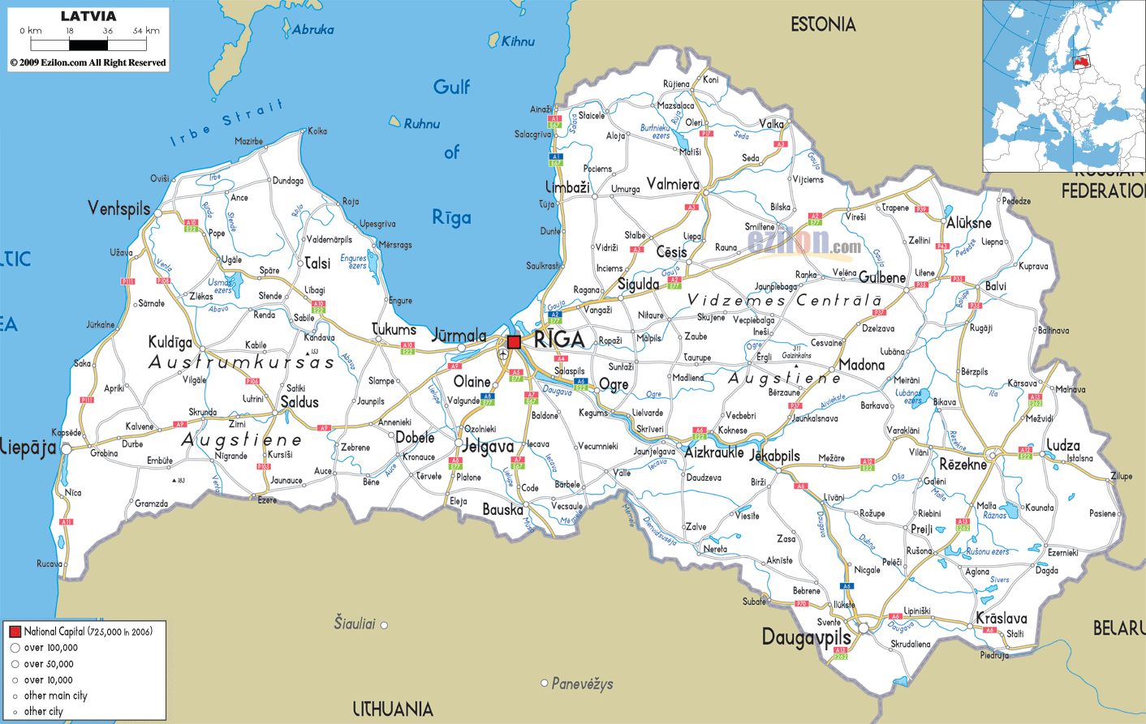

Slide 4
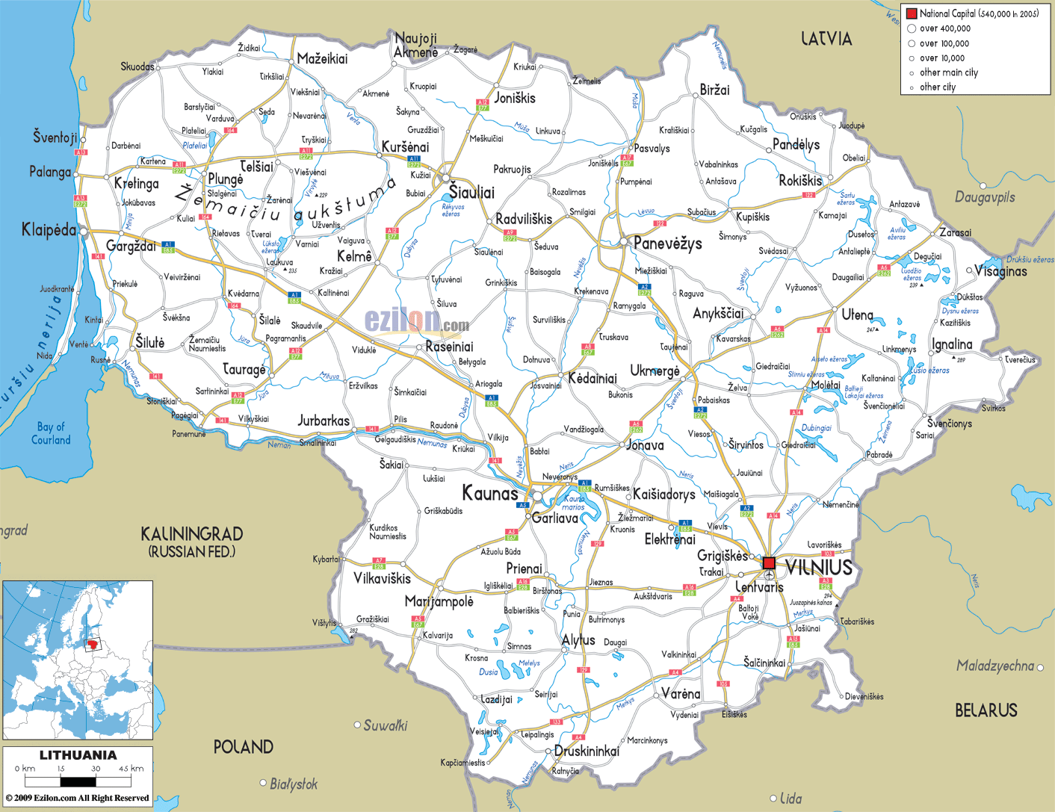

Slide 6
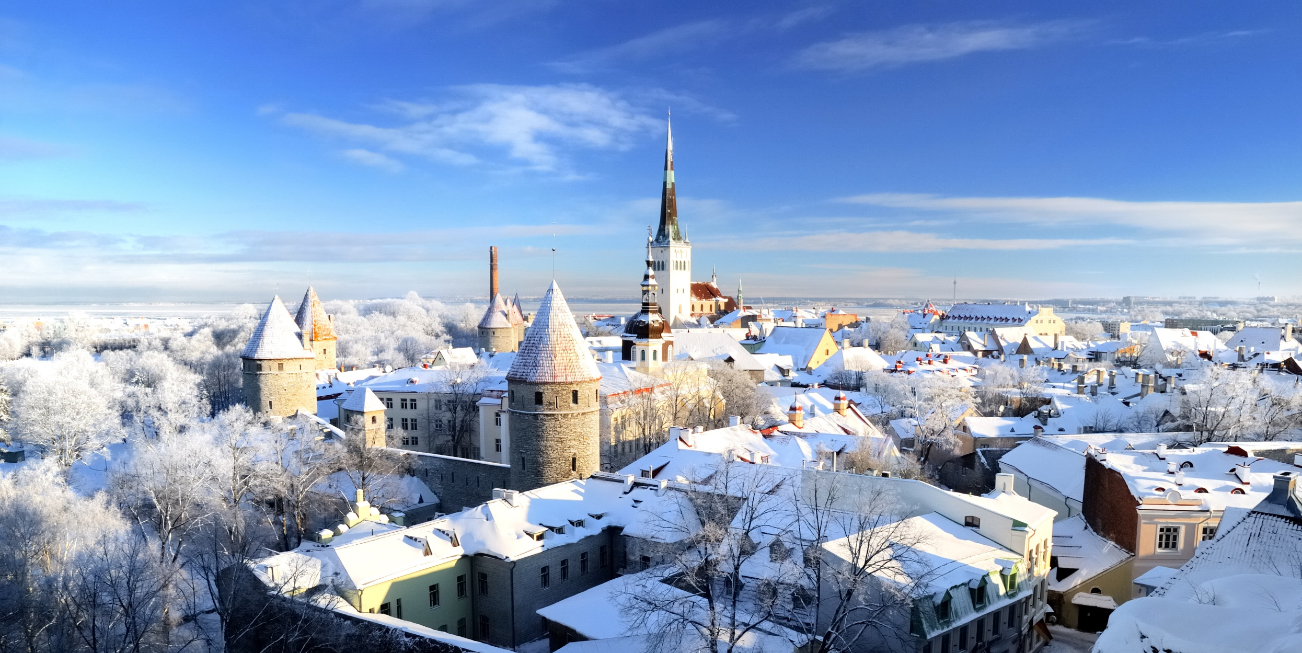
TALLINN

Slide 7
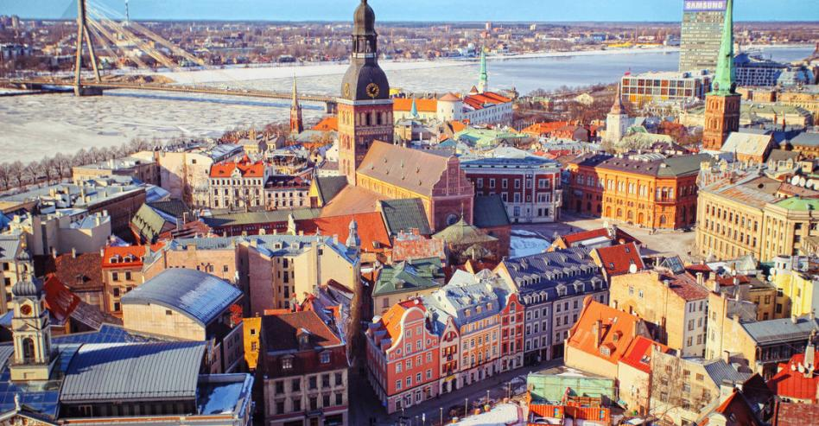
RĪGA

Slide 8
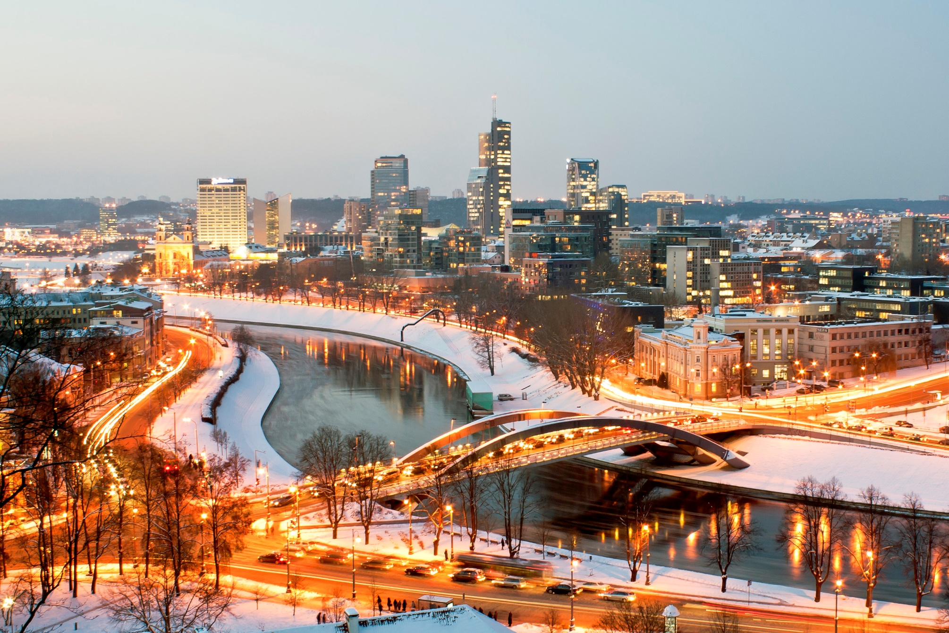
VILNIUS

Slide 9
 | EU | NATO | Schengenská sm. | Euro
Litva | Ano | Ano | Ano | Ano
Lotyšsko | Ano | Ano | Ano | Ano
Estonsko | Ano | Ano | Ano | Ano
Finsko | Ano | Ne | Ano | Ano

Slide 10
BALTIC AIR POLICING

Slide 11
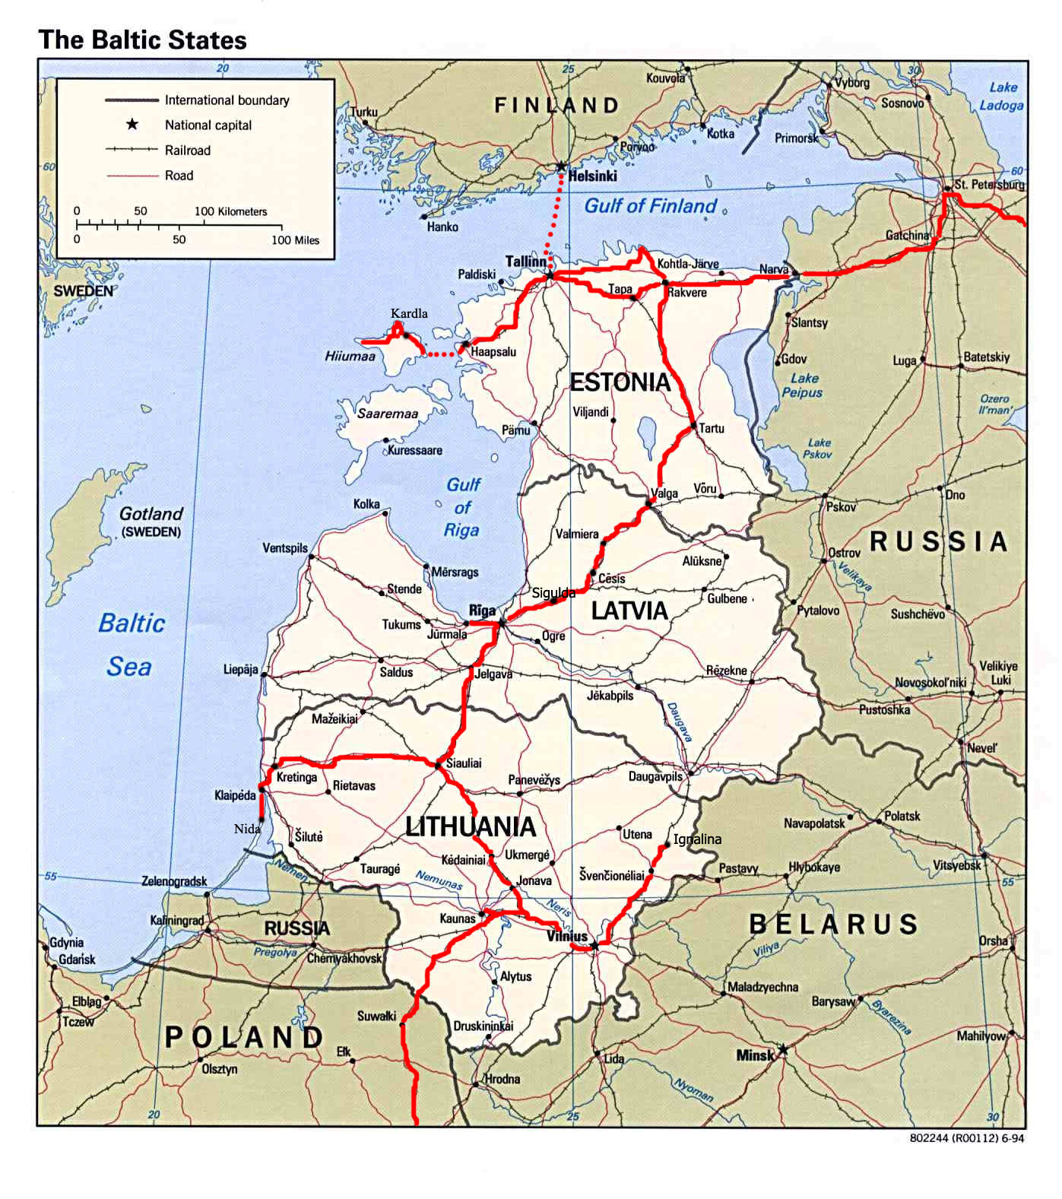

Slide 12
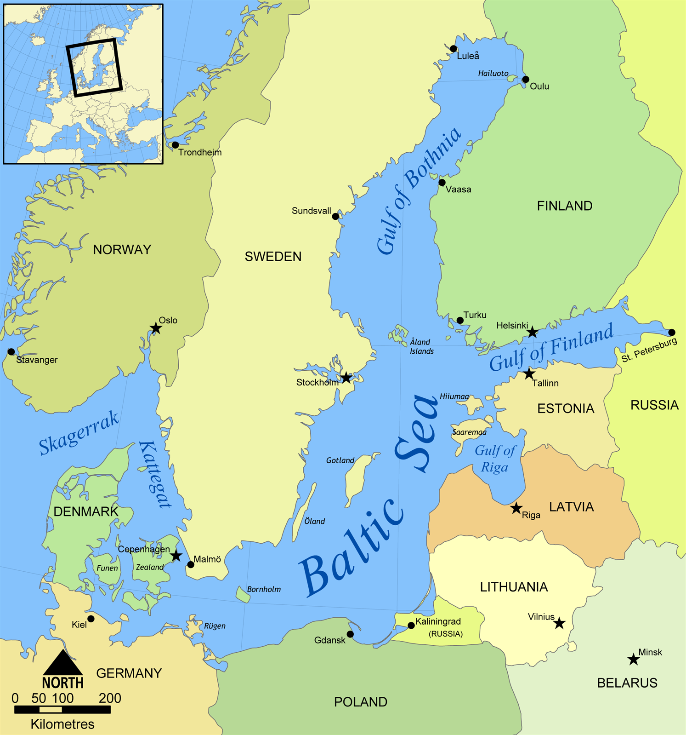

Slide 13
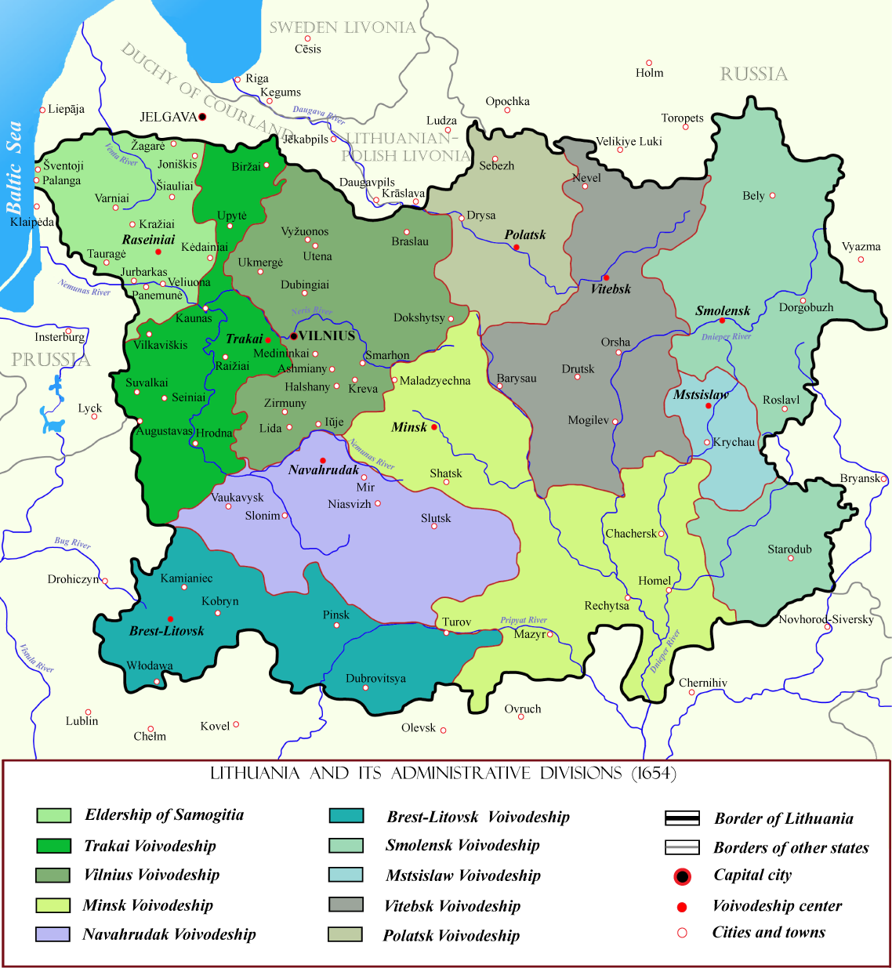

Slide 14
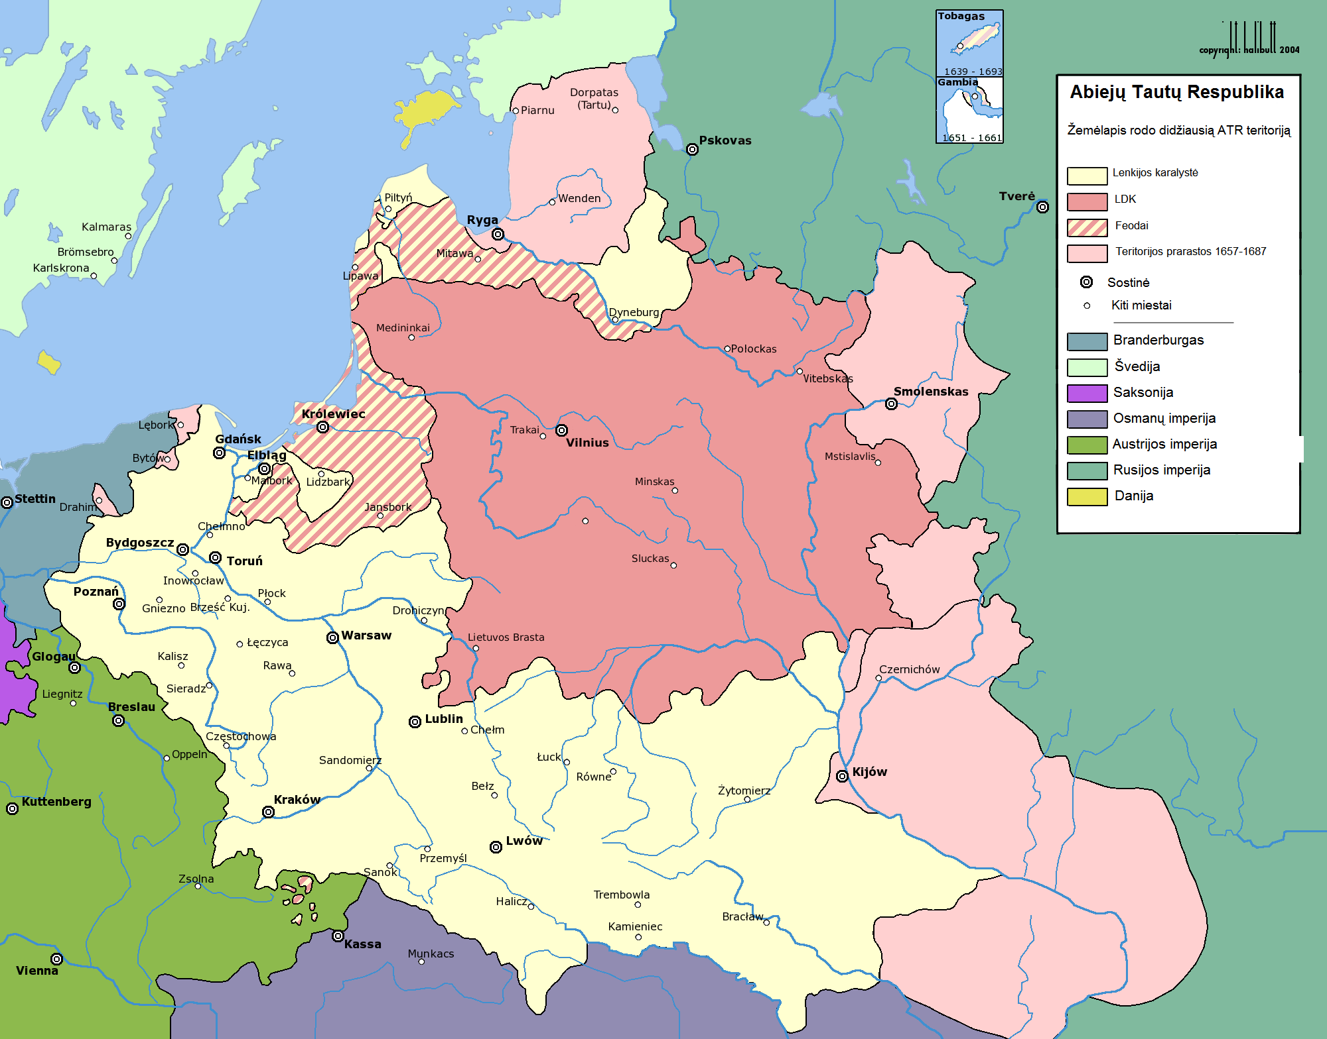

Slide 15
